Slide 1
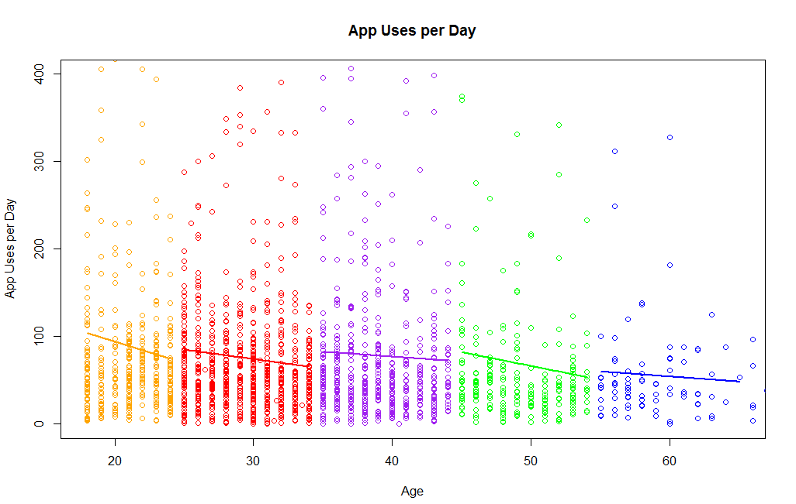
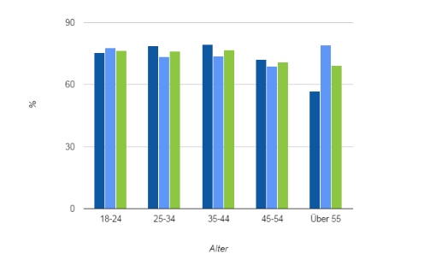
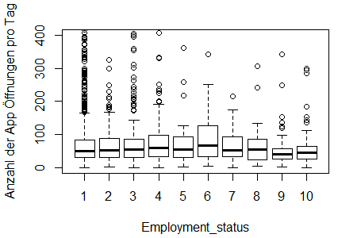
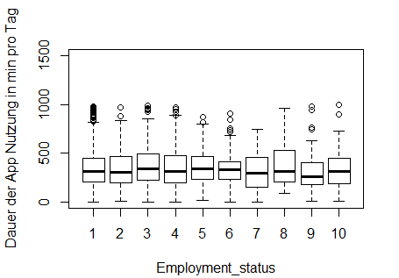
Welcher User ist Facebooksüchtig?
DataCleaner
Evaluierung von Risikogruppen durch lineare Modelle und Kruskal-Wallis-Test

Slide 2
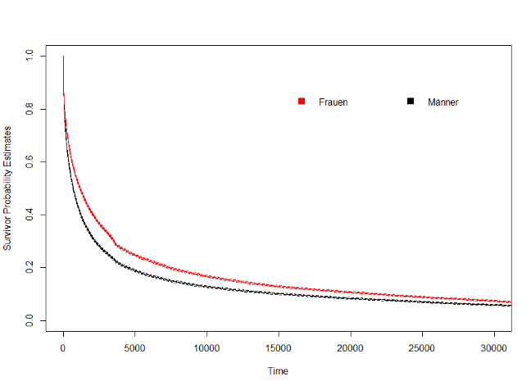
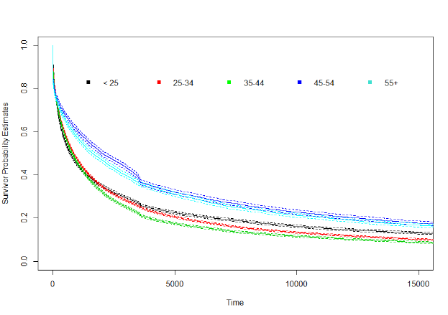
Welcher User ist Facebooksüchtig?
DataCleaner
Modellierung als wiederkehrende Ereignisse

Slide 3
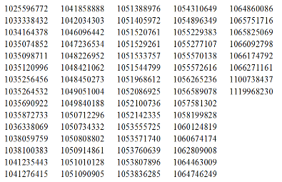
Welcher User ist Facebooksüchtig?
DataCleaner
Suchtgefährdete User:

